Slide 1
UNIVERSIDADE ABERTA DO SUS UNIVERSIDADE FEDERAL DE PELOTAS Especialização em Saúde da Família Modalidade a Distância Turma 8
Título: Melhoria da atenção à prevenção do câncer de colo de útero e do câncer de mama na UBS Ibiraiaras, Ibiraiaras/ RS
Especializando : Diorvis Fernandez Leyva
Orientadora: Fabiana Barros Marinho Maia
Pelotas, 2015

Slide 2
INTRODUÇÃO
IMPORTÂNCIA DA AÇÃO PROGRAMÁTICA
Juntos o câncer de mama e o câncer de colo do útero são a 2ª causa de morte do mundo nas mulheres;
O Câncer de mama e de colo de útero são o 2º tipo mais frequente de câncer no mundo e o mais comum entre as mulheres;
Aumentar o cadastramento das mulheres entre 25-69 anos de idade.

Slide 3
INTRODUÇÃO
CARACTERIZAÇÃO DO MUNICÍPIO:
Município : Ibiraiaras RS
População:7990
Equipes de saúde da família : 2
UPA :1
Hospital: pequeno- observação até 72 horas

Slide 4
Equipe saúde da família Ibiraiaras

Slide 5
INTRODUÇÃO
UBS IBIRAIARAS RS
Tradicional
02 Equipes Saúde da família
População 7990 pessoas: Urbana/Rural.
1 Equipe de Saúde Bucal
1 NASF

Slide 6
Antes da intervenção:
Não havia registro de mamografias em nenhum livro de registros específico e prontuários das mulheres;
Pouca busca ativa das mulheres com exame atrasado;
Maioria dos exames citopatológicos agendados;
Não havia entrega dos exames no domicílio.

Slide 7
Objetivo Geral:
Melhoria da atenção à prevenção do câncer de colo de útero e do câncer de mama na UBS Ibiraiaras, Ibiraiaras/ RS.

Slide 8
Metodologia
As ações foram desenvolvidas nos seguintes eixos:
Monitoramento e avaliação.
Organização e gestão do serviço.
Engajamento público.
Qualificação da prática clínica.

Slide 9
Metodologia/Ações
Intervenção: 12 semanas
População alvo: Estimativa de 7990
Aumento da solicitação: mamografias e citopatológico;
Melhoria da busca ativa;
Melhoria dos registros
Aumento do número de coletas de exame citopatológico

Slide 10
Metodologia/Ações
Ficha espelho disponibilizada pelo curso
Prontuário eletrônico
Protocolo do MS de 2013 – Controle dos cânceres de colo do útero e da mama
Caderno de agendamento das consultas
Divulgação do projeto para a comunidade e a equipe;
Arquivo para os exames

Slide 11
Metodologia/Ações
Monitoramento e avaliação:
Monitorar a cobertura do programa de prevenção do câncer de colo de útero e de mama periodicamente (mensalmente).
Avaliar a cobertura do programa de câncer de colo de útero e de mama periodicamente
Organização e gestão do serviço:
Acolher as mulheres de 25-69 anos de idade .
Cadastrar todas as mulheres de 25-69 anos de idade da área de cobertura da unidade de saúde.
Acolher todas as mulheres de 25-69 anos de idade da área de abrangência;
.

Slide 12
Metodologia/Ações
Engajamento público
Esclarecer a comunidade sobre a importância da realização dos exames preventivos e sobre as facilidades de realizá-lo na unidade de saúde.
Esclarecer a comunidade sobre a prioridade de atendimento às mulheres com câncer de colo de útero e de mama assim de aquelas com preventivo alterado.
Explicar para a comunidade o significado do projeto e a importância da sua realização de forma continua em nosso município

Slide 13
Metodologia/Ações
Qualificação da prática clínica
Capacitar a equipe no acolhimento às mulheres de 25-69 anos de idade.
Capacitar os ACS na busca daquelas que não estão realizando acompanhamento em nenhum serviço.
Capacitar a equipe para orientar as mulheres sobre a importância da realização da consulta preventiva e do período que a mesma deve ser feita.

Slide 14
Logística
Censo e recadastramento das mulheres entre 25 e 69 anos de idade;
Capacitação da equipe;
Acolhimento e cadastramento na UBS;
Utilização de ficha espelho;
Utilização do Caderno de Atenção Básica nº 13, Controle dos cânceres do colo do útero e da mama, Ministério da Saúde, 2013

Slide 15
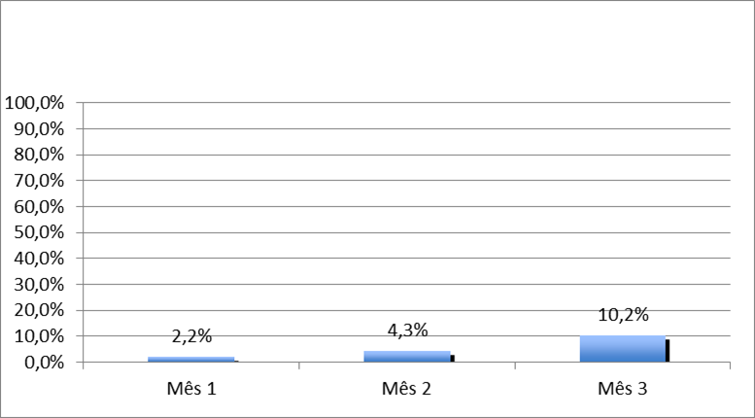
OBJETIVOS ESPECÍFICOS/METAS
Objetivo 1. Ampliar a cobertura de detecção precoce do câncer de colo e do câncer de mama
META 1.1 Ampliar a cobertura de detecção precoce do câncer de colo de útero das mulheres na faixa etária entre 25 e 64 anos de idade para um 60 %.
.
Figura 1: Proporção de mulheres entre 25 e 64 anos de idade com exame em dia para detecção precoce do câncer de colo de útero. Ibiraiaras/ RS

Slide 16
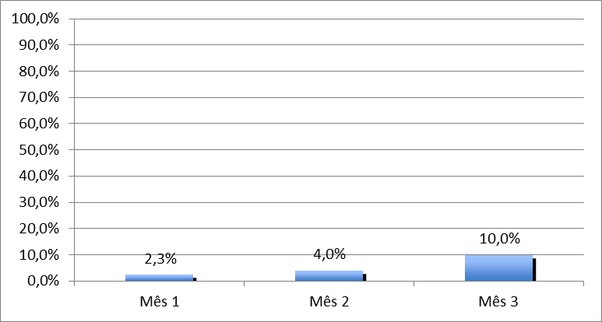
META 1.2 Ampliar a cobertura de detecção precoce do câncer de mama das mulheres na faixa etária entre 50 e 69 anos de idade para 100%.
Figura 2. Proporção de mulheres entre 50 a 69 anos de idade com exame em dia para detecção precoce do câncer de mama. Ibiraiaras/ RS

Slide 17
Objetivo 2. Melhorar a qualidade do atendimento das mulheres que realizam detecção precoce de câncer de colo de útero e de mama na unidade de saúde META: 2.1 Obter 100% de coleta de amostras satisfatórias do exame citopatológico de colo de útero
Figura 3. Proporção de mulheres com amostras satisfatórias do exame citopatológico de colo de útero. Ibiraiaras/ RS

Slide 18
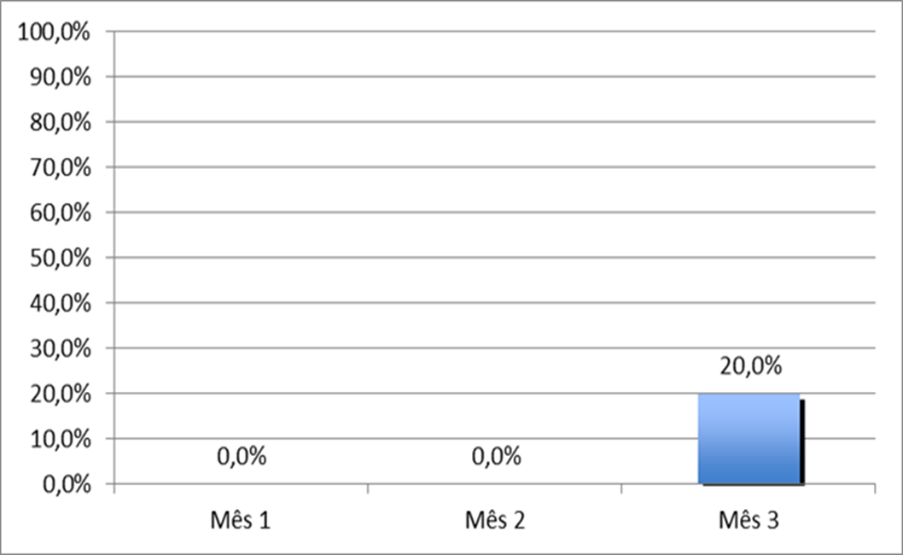
Objetivo 3. Melhorar a adesão das mulheres à realização de exame citopatológico de colo de útero e mamografia.
META 3.1 Identificar 100% das mulheres com exame citopatológico alterado sem acompanhamento pela unidade de saúde
META 3.2 Identificar 100% das mulheres com mamografia alterada sem acompanhamento pela unidade de saúde.
0%, pois não obteve nehuma alterada
Figura 4. Proporção de mulheres com exame citopatologico alterado que não retornaram para conhecer o resultado. Ibiraiaras/ RS

Slide 19
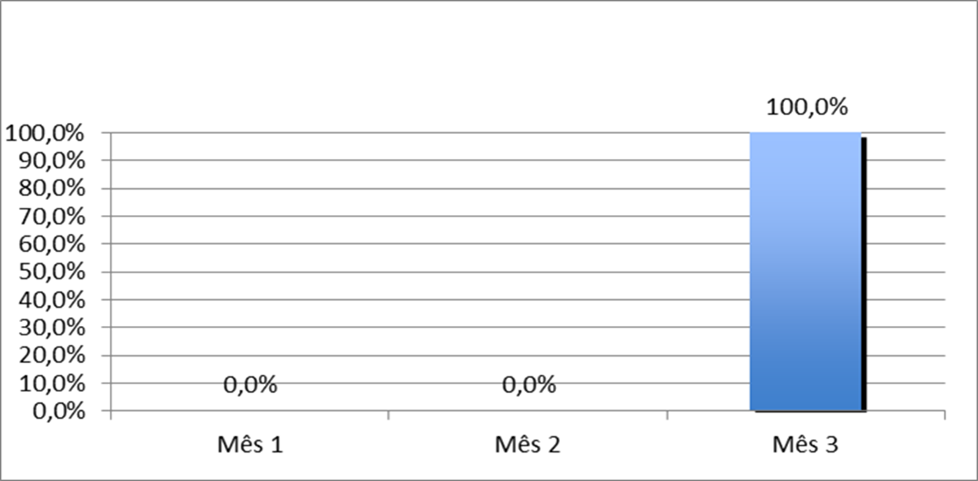
META 3.3 Realizar busca ativa em 100% de mulheres com exame citopatológico alterado sem acompanhamento pela Unidade de Saude. Figura 5. Proporção de mulheres com exame citopatologico alterado que não retornaram para conhecer o resultado e foi feita busca ativa. Ibiraiaras/ RS

Slide 20
Figura 6. Proporção de mulheres com exame citopatologico alterado que não retornaram para conhecer o resultado e foi feita busca ativa. Ibiraiaras/ RS
META 3.4 Realizar busca ativa em 100% de mulheres com mamografia alterada sem acompanhamento pela unidade de saúde.

Slide 21
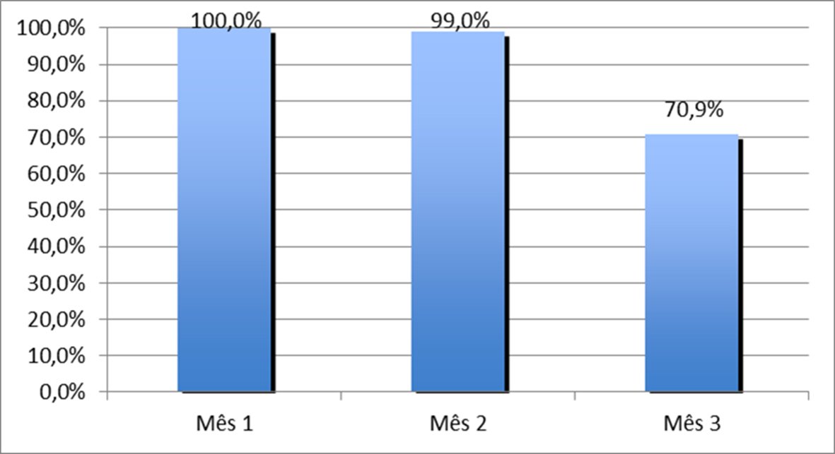
Objetivo 4. Melhorar o registro das informações META 4.1 Manter registro da coleta de exame citopatológico de colo de útero em registro específico em 100% das mulheres cadastradas. Figura 7. Proporção de mulheres com registro adequado do exame citopatológico. Ibiraiaras/ RS

Slide 22
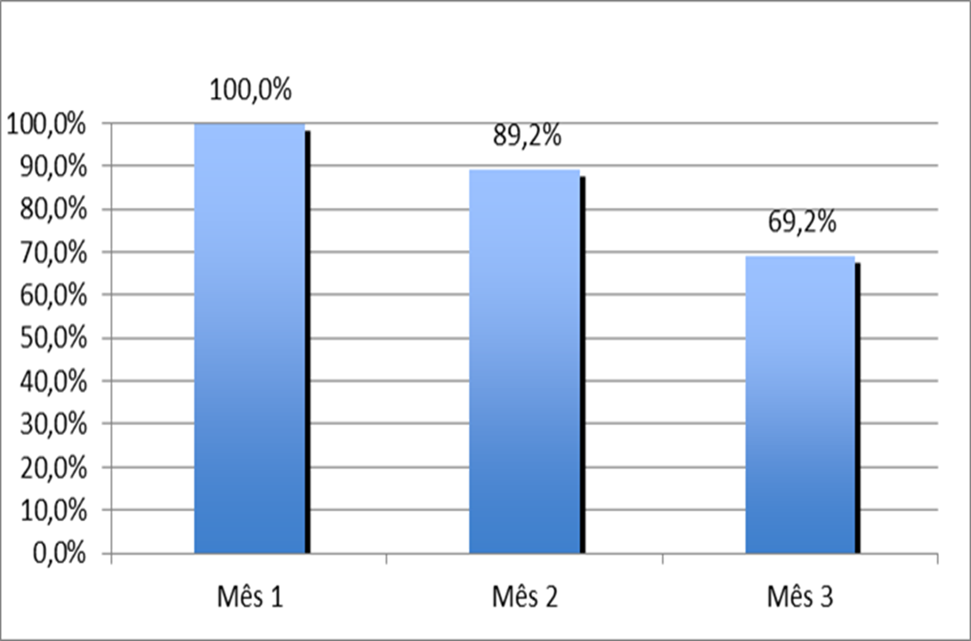
META 4.2 Manter registro da realização da mamografia em registro específico em 100% das mulheres cadastradas. Figura 8. Proporção de mulheres com registro adequado da mamografia. Ibiraiaras/ RS

Slide 23
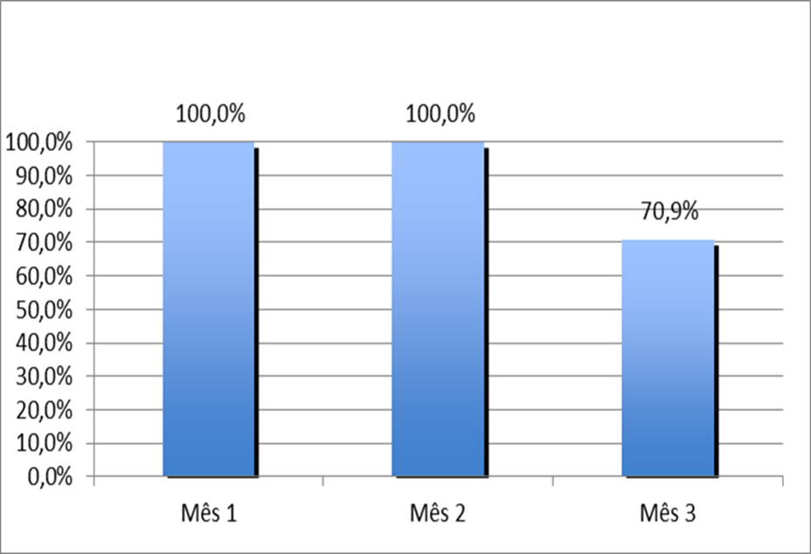
Objetivo 5. Mapear as mulheres de risco para câncer de colo de útero e de mama META 5.1 Pesquisar sinais de alerta para câncer de colo de útero em 100% das mulheres entre 25 e 64 anos (Dor e sangramento após relação sexual e/ou corrimento vaginal excessivo). Figura 9. Proporção da mulheres entre 25 a 64 anos de idade com pesquisa de sinais de alerta para câncer de colo de útero. Ibiraiaras/ RS

Slide 24
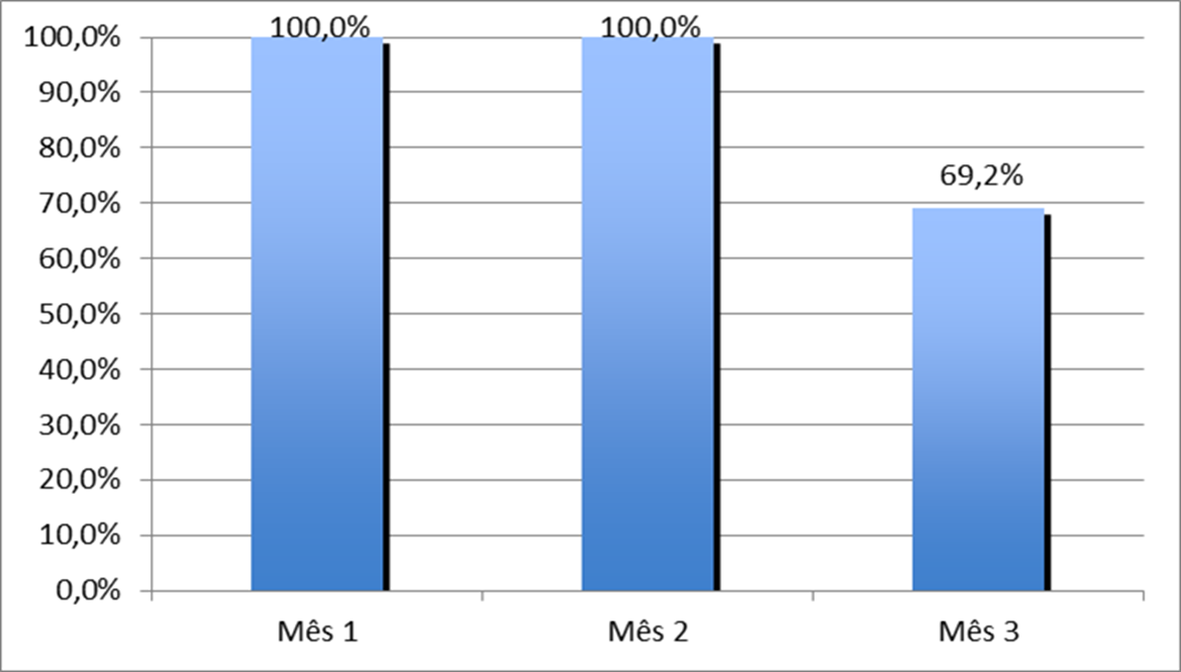
META 5.2 Realizar avaliação de risco para câncer de mama em 100% das mulheres entre 50 e 69 anos. . Figura 10. Proporção de mulheres entre 50 a 69 anos de idade com avaliação de risco para câncer de mama. Ibiraiaras/ RS

Slide 25
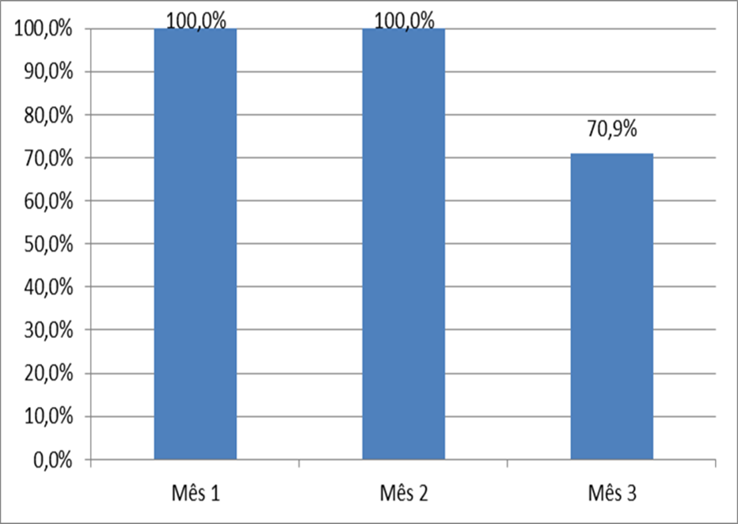
Objetivo 6. Promover a saúde das mulheres que realizam detecção precoce de câncer de colo de útero e de mama na unidade de saúde.
META 6.1 Orientar 100 % das mulheres cadastradas sobre doenças sexualmente transmissíveis (DST) e fatores de risco para câncer de colo de útero.
Figura 11. Proporção de mulheres entre 25 a 64 anos que receberam orientação sobre DSTs e fatores de risco para câncer de colo de útero. Ibiraiaras/ RS

Slide 26
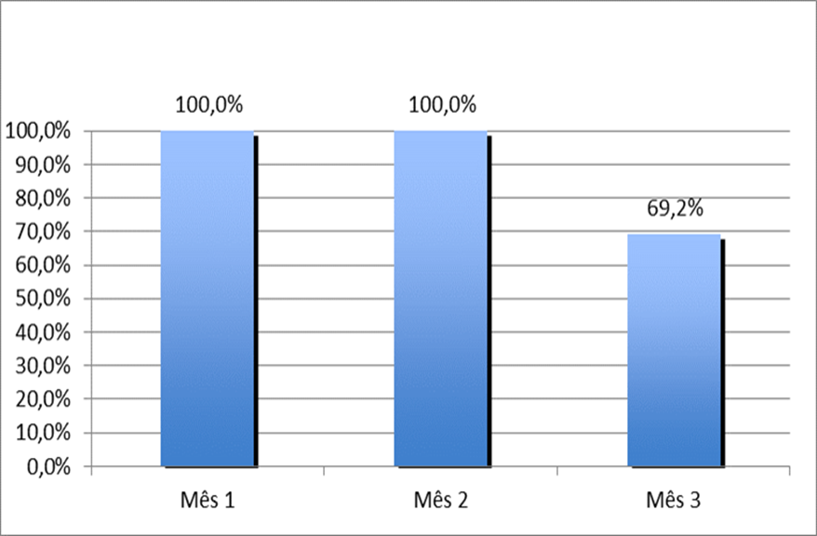
META 6.2 Orientar 100 % das mulheres cadastradas sobre doenças sexualmente transmissíveis (DST) e fatores de risco para câncer de mama. Figura 12, Proporção de mulheres entre 50 a 69 anos que receberam orientação sobre DSTs e fatores de risco para câncer de mama. Ibiraiaras/ RS

Slide 27
Resultados Inicialmente tínhamos seis objetivos e suas metas (10 indicadores em que 2 eram de cobertura); O controle do câncer de mama ficou abaixo do que tínhamos proposto; Apresentou melhora na qualidade da assistência bem como seus registros; Aperfeiçoamento da prática profissional

Slide 28
Discussão
Importância para a equipe:
Aperfeiçoamento da prática profissional;
Maior comprometimento da equipe;
Trabalho desenvolvido em equipe.

Slide 29
Discussão
Importância para o serviço:
Entrega de exames no domicílio;
Melhoramento da busca ativa;
Melhora nos registros e informações relevantes.

Slide 30
Discussão
Importância para a comunidade:
Recebimento de exames em casa;
Conhecimento adquirido;
Exames em dia;
Facilidade de acesso;
Realização dos exames com brevidade.

Slide 31
Reflexão crítica sobre aprendizagem
Seriedade e comprometimento do curso;
Além das expectativas por ser EaD;
Prática profissional aprimorada de todos os profissionais envolvidos;
Comprometimento na qualidade da assistência e registros das informações.

